Slide 1
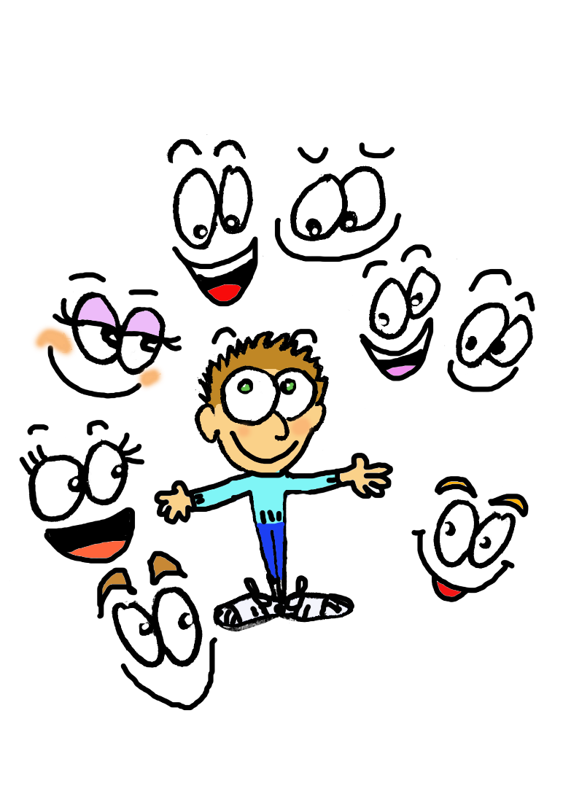
Progetto GiochiAMO
Intervento di prevenzione su campo:
SfumiAMO

Slide 2
Quali veleni contiene la sigaretta?
La sigaretta contiene sostanze dannose come:
Nicotina
Ferro
Catrame
Polonio 210
Monossido di carbonio
Ammoniaca

Slide 3
Fumare ti rende più bello?
Fa diventare la pelle più vecchia e vengono le rughe
I denti ingialliscono e si macchiano
Le unghie ingialliscono
La voce può diventare più roca

Slide 4
Che conseguenze provoca il fumo sul corpo umano?
Quando si fumano tante sigarette ogni giorno ci posso essere conseguenze gravi per la salute
Cambia la struttura dei tuoi polmoni che diventano meno resistenti e forti

Slide 5
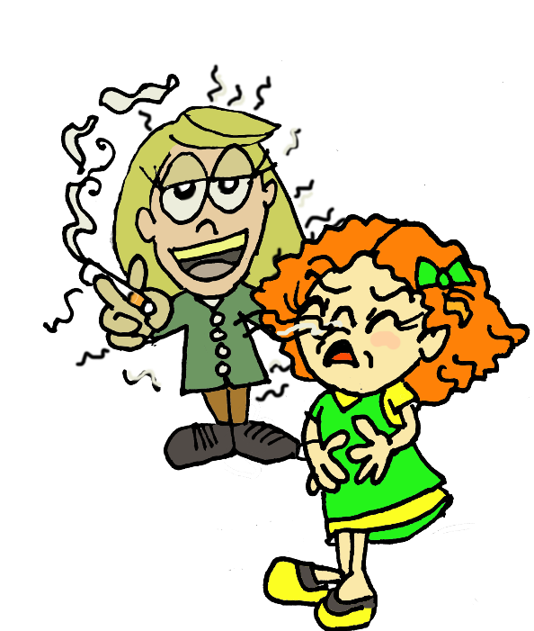
Che cosa succede ai tuoi polmoni?
Fa venire la tosse e il muco che aumentano se non smetti di fumare
E’ più facile che ti ammali

Slide 6
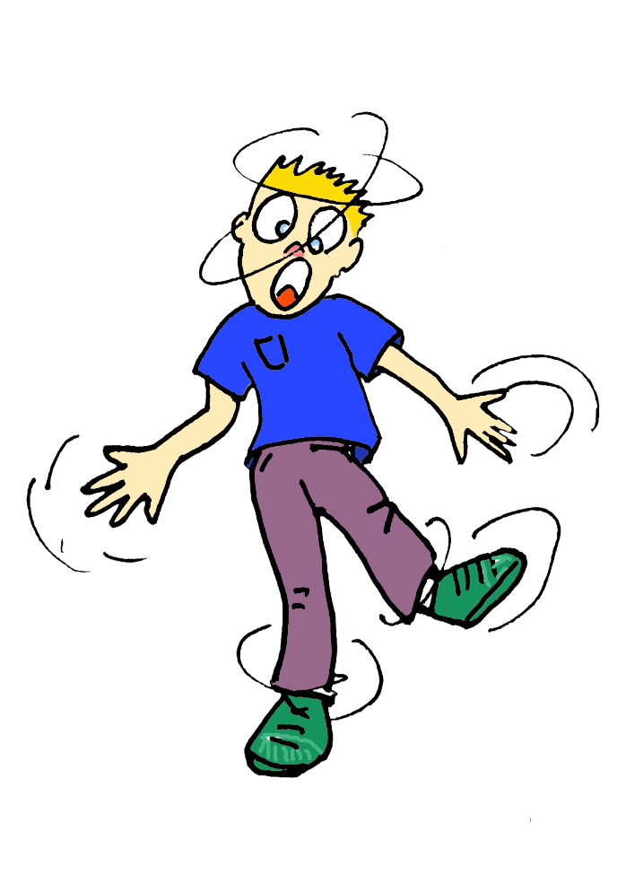
Fumare ti rende più forte?
Fa male alla nutrizione del cuore e del cervello e può causare malattie

Slide 7
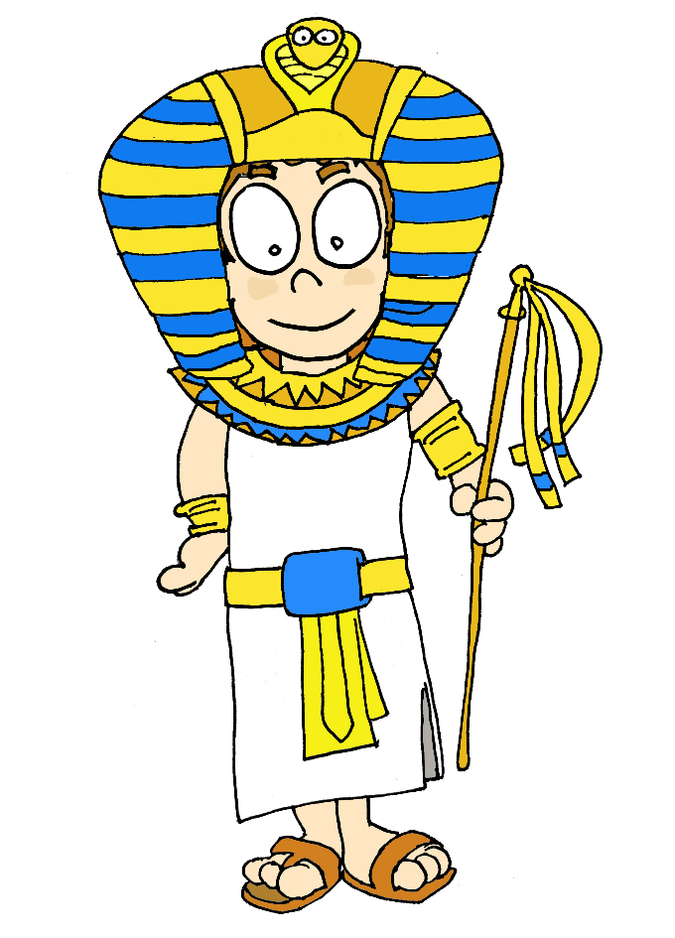
È corretto fumare durante la gravidanza?
E’ pericoloso per il bambino. Durante la gravidanza (e in presenza di bambini) NON SI DEVE FUMARE.
Il bambino nella pancia può subire dei danni ai polmoni, pesare meno del normale o crescere male.

Slide 8
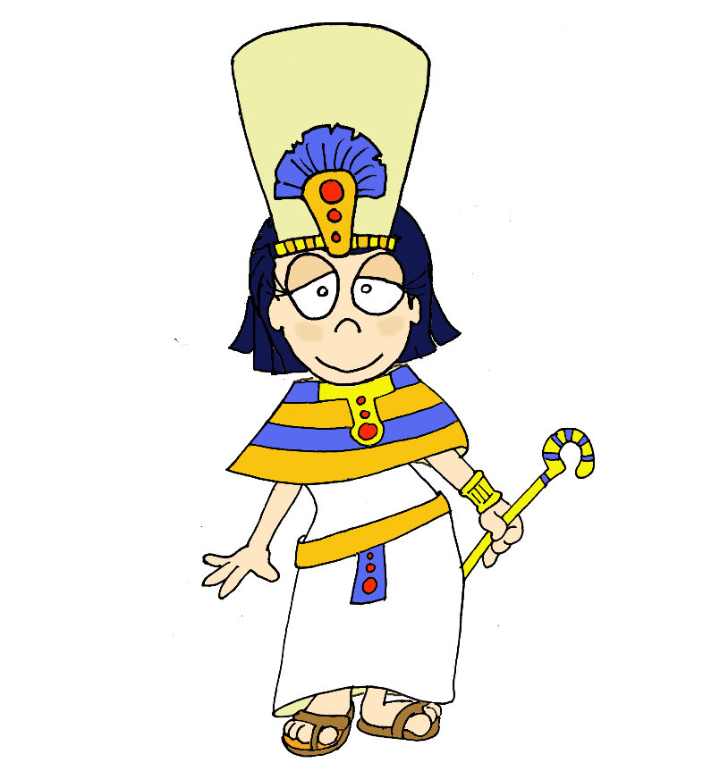
Cosa è il fumo passivo?
Ogni persona dovrebbe poter respirare aria libera dal fumo.
Il fumo passivo è il fumo che inspiro quando qualcuno vicino a me fuma anche se io non vorrei. Mi fa male come se la sigaretta la fumassi io!

Slide 9
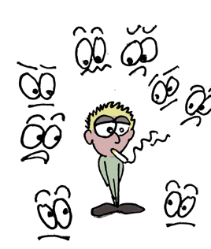
Fumare ti circonda di amici?
NO!

Slide 10
Chi fuma è più attraente?
E’ dipendente, quindi è «schiavo» di un comportamento sbagliato.
Puzza, ha i denti gialli e da grande gli verranno prima le rughe

Slide 11
Cosa intendiamo per dipendenza?
Quando non puoi fare a meno di fumare.
Quando smettere diventa difficile e ti fa stare male

Slide 12
Dove è vietato fumare?
In auto in presenza di bambini e di donne in gravidanza, a scuola, al cinema, al bar, nei ristoranti e in tutti i luoghi pubblici

Slide 13
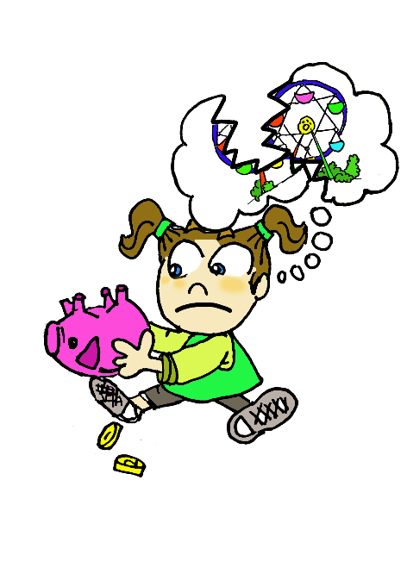
Ma quanto costa?
Un pacchetto di sigarette costa circa 5 €!
Sono soldi letteralmente mandati in fumo!!

Slide 14
E quanto costi alla famiglia?
Un pacchetto = circa 5 €
Un pacchetto al giorno per un mese = circa 135 €
Un pacchetto al giorno per un anno = circa 1700 €

Slide 15
Fa bene all’ambiente?
NO!
Danneggia il suolo, l’aria e le acque e rovina la salute degli animali e quindi degli uomini che poi se ne nutrono.

Slide 16
Che vuol dire essere «assertivo»?
Quando dico quello di cui ho bisogno, preferisco, desidero rispettando i diritti degli altri ma non necessariamente i loro desideri
Riconosco ed esprimo le mie emozioni

Slide 17
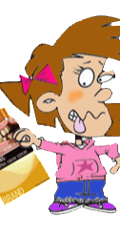
Posso essere anche io assertivo?
Esempi relativi alla proposta di una sigaretta
IO NON VOGLIO spendere soldi
A ME non interessa
IO PENSO che sia stupido
A ME NON VA
NO E BASTA
IO NON NE HO voglia
IO NON VOGLIO diventarne dipendente
IO NON VOGLIO fumare sono un cantante, un atleta, eccetera
IO PENSO faccia venire il cancro

Slide 18
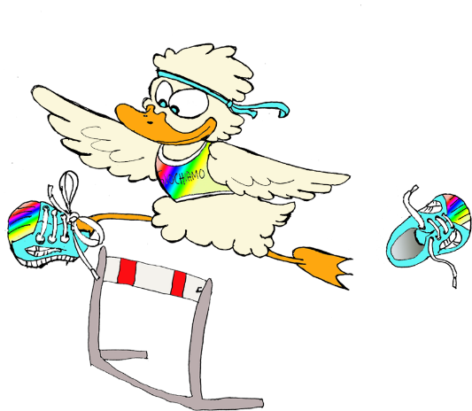
Cosa ti fa stare in forma?
Fare attività fisica
Mangiare bene
Non iniziare a fumare, e non fumare mai
Non bere bevande alcoliche
Dormire

Slide 19
Cosa ti fa stare in forma?
Non aver paura di chiedere aiuto ai genitori, agli insegnanti
Stare con gli amici
Parlare dei tuoi problemi
Non aver paura di chieder aiuto a persone competenti
Andare a scuola

Slide 20
Grazie per l’attenzione!!!

Slide 21
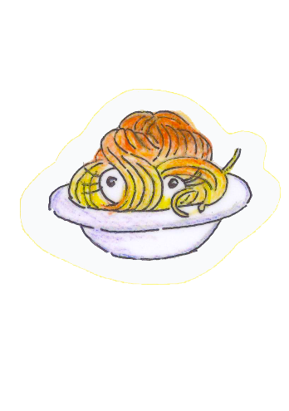
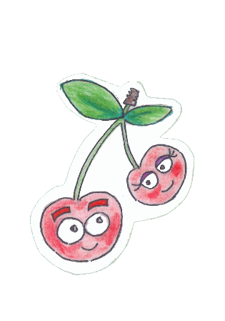
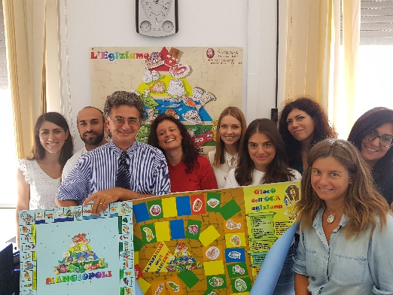
Progetto GiochiAMO
Responsabile scientifico del progetto
Prof. Giuseppe La Torre
Autori
Dott.ssa Insa Backhaus
Dott.ssa Sara Cianfanelli
Dott. Rosario Andrea Cocchiara
Dott.ssa Valeria D’Egidio
Dott.ssa Ornella Di Bella
Dott.ssa Barbara Dorelli
Dott.ssa Lorenza Lia
Dott.ssa Alice Mannocci
Dott.ssa Rosella Saulle
Dott.ssa Cristina Sestili
Dott.ssa Alessandra Sinopoli
Progetto grafico e realizzazione:
Alice Mannocci (aliki@email.it)
Si ringraziano per il supporto operativo:
Rosa Manfuso
Tony Yordanov
Giuseppe Profilo
Giada Gigliola

